Slide 1
Годовой отчет по работе с родителями за 2024 год группа «Белочка»
Муниципальное казенное дошкольное образовательное учреждение Искитимского района Новосибирской области детский сад комбинированного вида «Красная шапочка» р.п. Линево
_________________________________________________________________________
Адрес: 633216 р.п. Линево 4 - микрорайон д. 15, Искитимский район, Новосибирская обл., тел/ факс (8) 383 -43-33-821 Е-mail:shapocka-linevo@mail.ru
Выполнила
Воспитатель: Пасканова И.В

Slide 2
В условиях реализации новых нормативно-содержательных подходов перед дошкольным образованием поставлены целевые ориентиры, предполагающие открытость, тесное сотрудничество и взаимодействие с родителями. Задачи, стоящие сегодня перед системой образования, повышают ответственность родителей за результативность учебно-воспитательного процесса в каждом ДОУ, так как именно родительская общественность непосредственно заинтересована в повышении качества образования и развития своих детей. Характерной тенденцией современного периода в развитии отечественного образования является стремление образовательных учреждений к открытости, которая предполагает и участие общества в жизни ДОУ. Немаловажную роль в процессе становления открытости играют родители, которые являются основными социальными заказчиками ДОУ. И взаимодействие педагогов с ними просто невозможно без учета интересов и запросов семьи.
вовлечение родителей в единое пространство детского развития осуществляется в трех направлениях: *повышение педагогической культуры родителей, *вовлечение родителей в деятельность ДОУ, *совместная работа по обмену опытом

Slide 3
ЦЕЛЬ: Развитие у родителей ответственности за будущее своего ребенка, создание единого педагогического пространства в группе и ДОУ и за ее пределами для гармоничного формирования личности ребенка под влиянием единых воспитательных требований.
ЗАДАЧИ: - Принятие решений, требующих учета мнения родителей по различным вопросам жизни группы - Информирование, инструктирование родительского состава об изменении или введении новых организационных моментов в образовательном процессе.

Slide 4
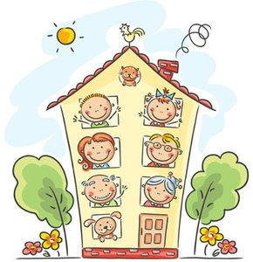
В группе мы активно сотрудничаем с родителями, используя разные формы работы: *нетрадиционные формы организации родительских собраний, *мастер-классы, *дни открытых дверей, *совместные праздники, досуги, развлечения, чаепития, * участие родителей в семейных конкурсах, выставках, *организация совместной трудовой деятельности, *наглядное оформление стендов, уголков, фотовыставки, *консультации, *анкетирование, *индивидуальные беседы и др.

Slide 5
Работа с родителями (к году семьи)
Родительское собрание: «Возрастные особенности детей 2-3 лет»
Проводились консультации и беседы с родителями…
Темы консультаций: «Как пережить разлуку», «Если ребенок кусается» ,«Воспитание культурно-гигиенических навыков», «Игры и упражнения для развития речи детей», «Как правильно общаться с детьми», «Игры для сенсорного развития детей младшего возраста.
Беседы: «Погода и одежда», «Как провести выходной день с детьми», «Ребенок на улице», проводились индивидуальные беседы по проблемам адаптации.
В приемной группы выставлялись папки-передвижки «Как одевать ребенка, осенью, зимой, весной», папка-передвижка «Кризис 3 лет»,
Еженедельно оформляли тематический уголок в соответствии с темой недели. Привлекали родителей к участию в тематических неделях.
Родители приняли активное участие в оформлении, группы к новому году, пополнили центры наглядным пособием и различными картинками в соответствии возраста нашей группы. Осенью и зимой принимали участие в уборке прогулочной площадки от листьев и снега.
Приняли участие в акциях «Покорми птиц», «Сбор макулатуры», «День земли».
В изготовлении кормушки для птиц; установили новый забор на прогулочной площадке.
изготовили макеты для конкурса «Дары осени»;

Slide 6
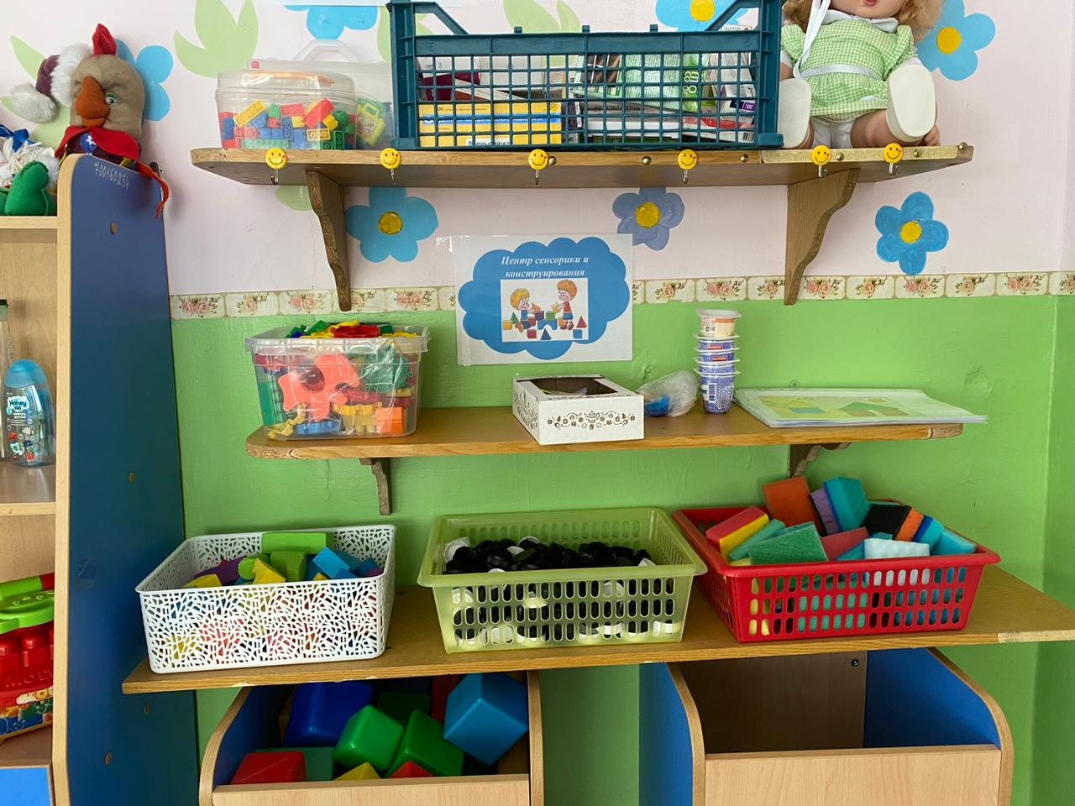
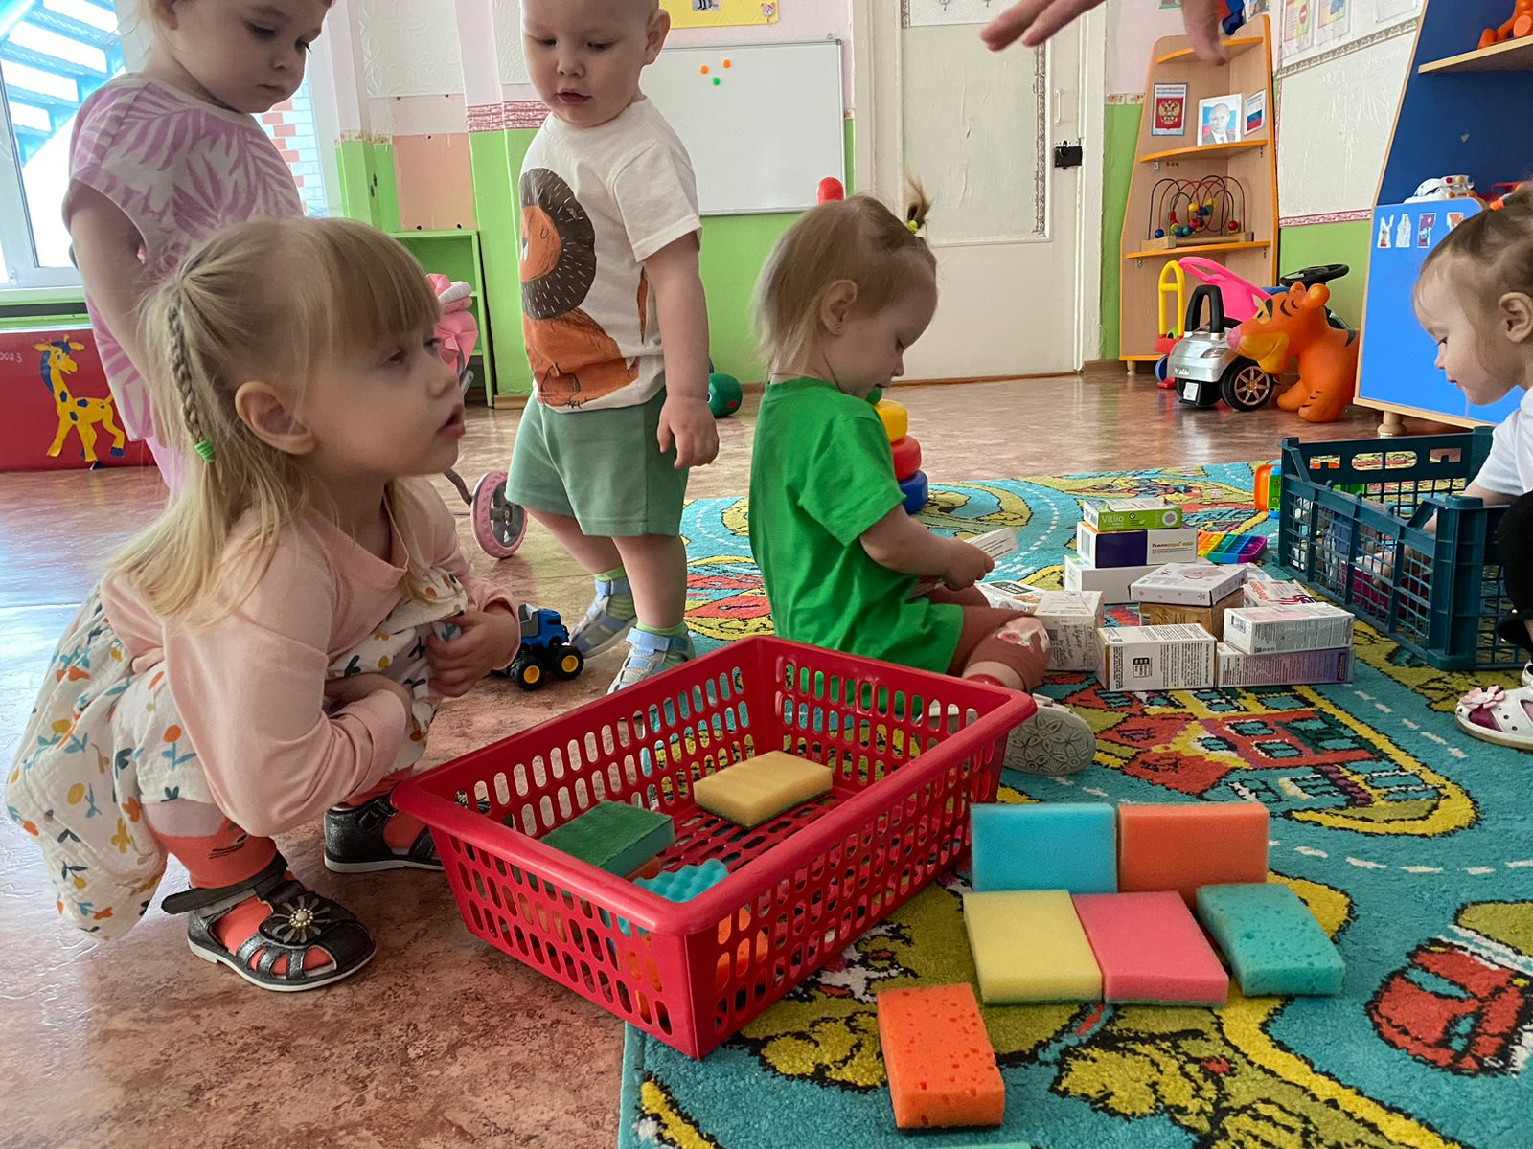
Январь 2024 год родители приняли участие в пополнении развивающей предметно – пространственной среды различными видами конструктора из бросового материала для центра конструирования

Slide 7
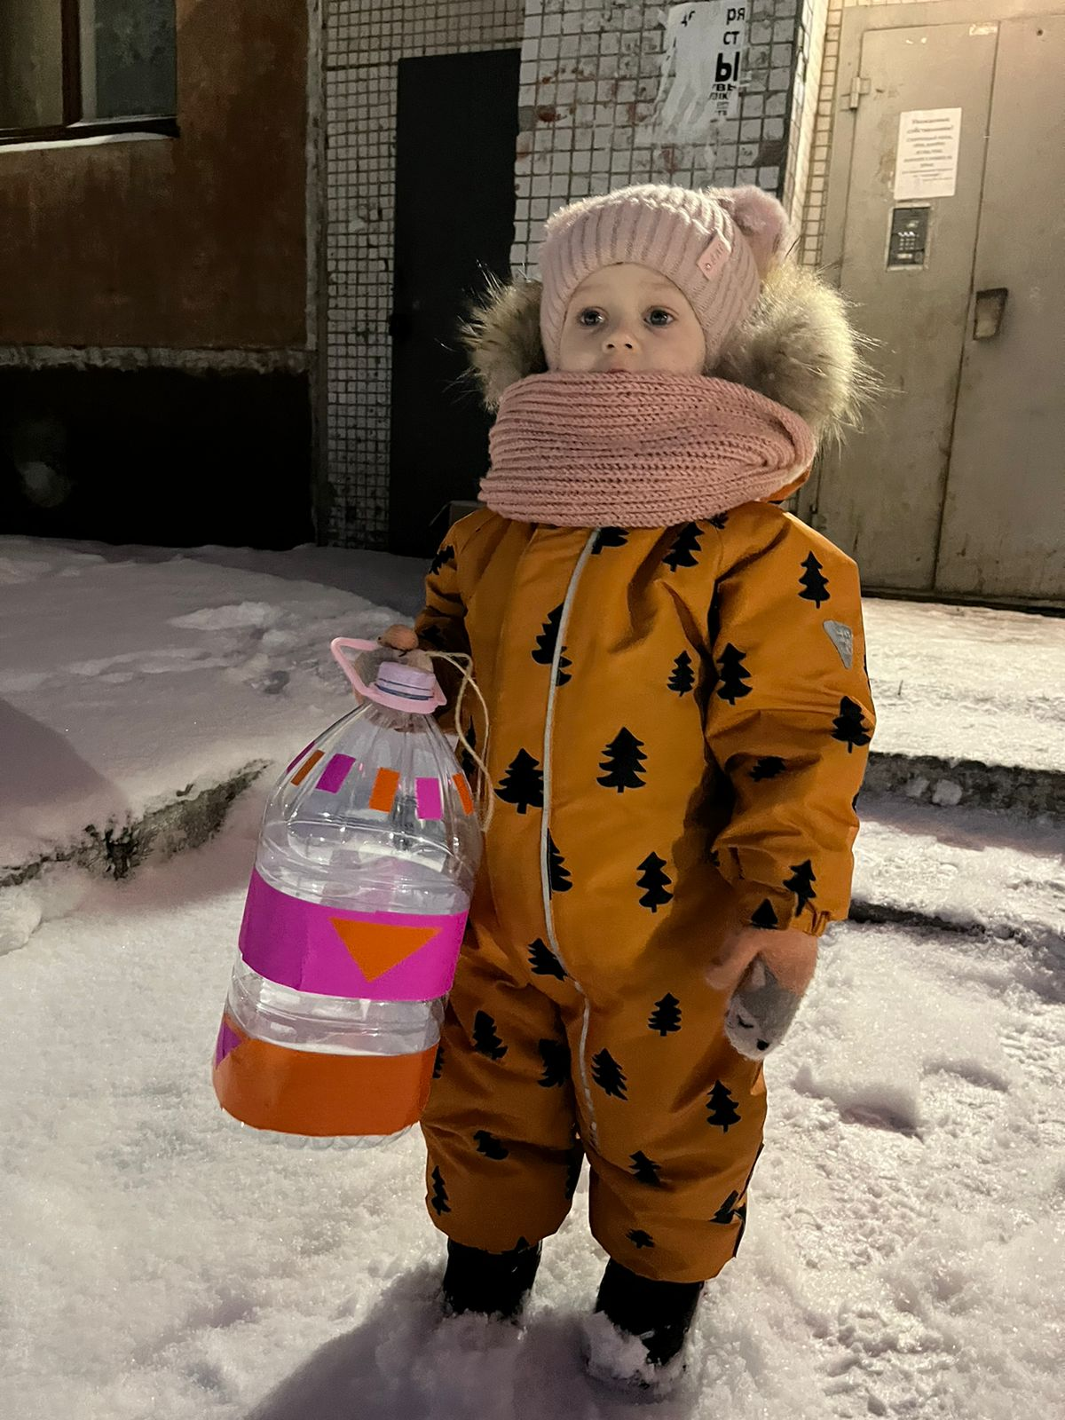
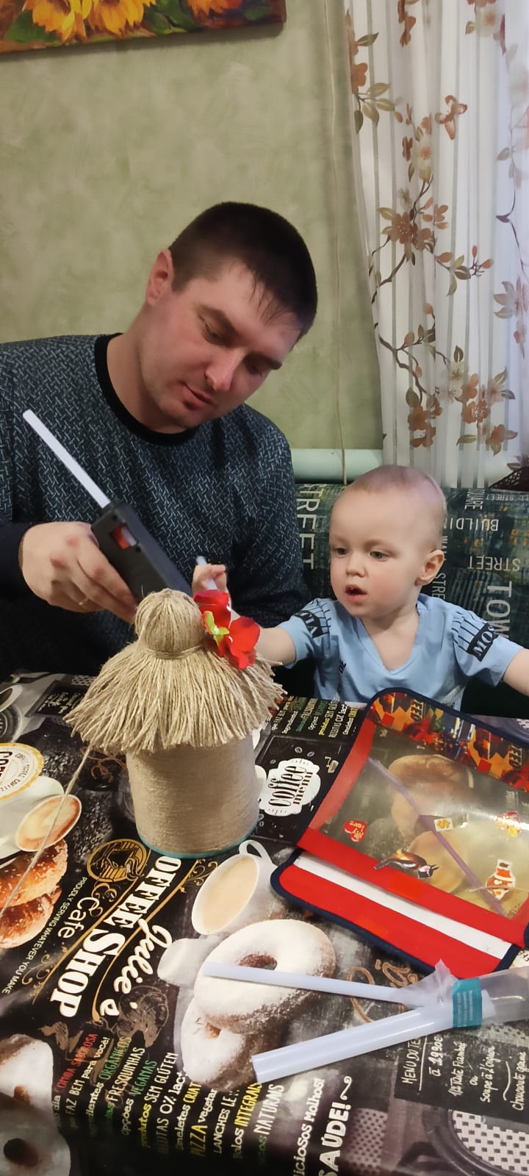
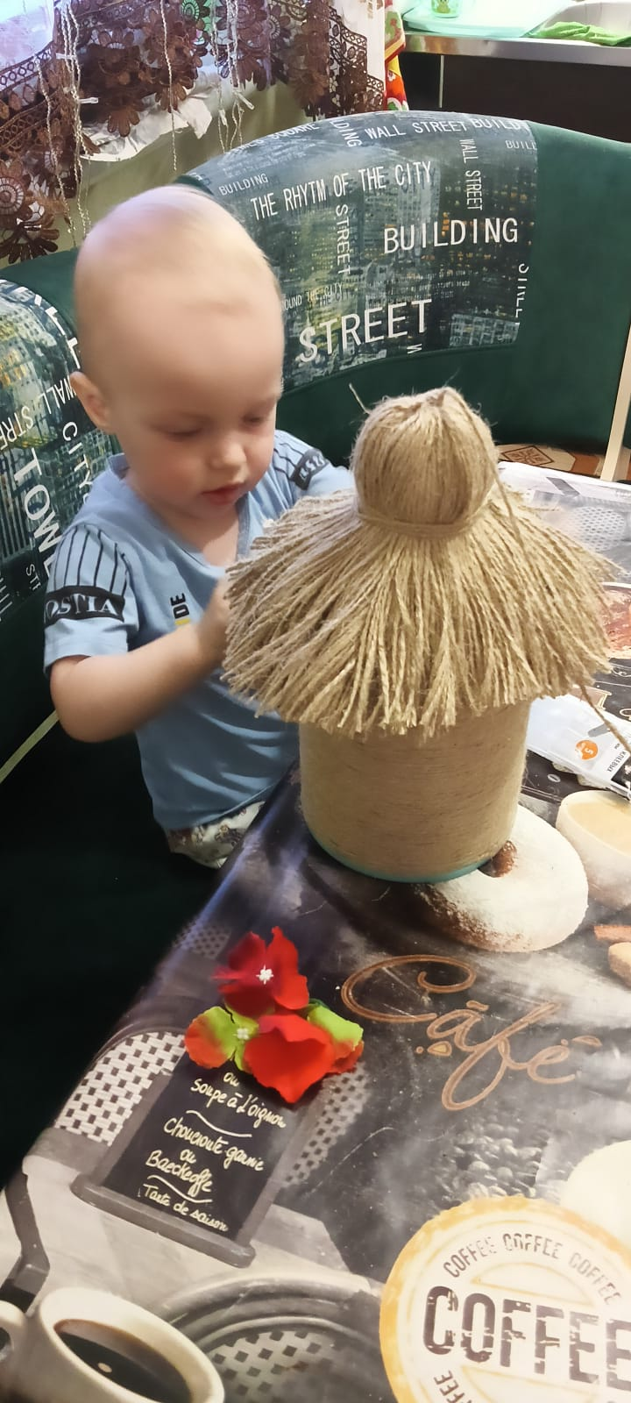
Февраль 2024 год Акция «Покорми птиц зимой»

Slide 8
Развлечение 8 марта

Slide 9
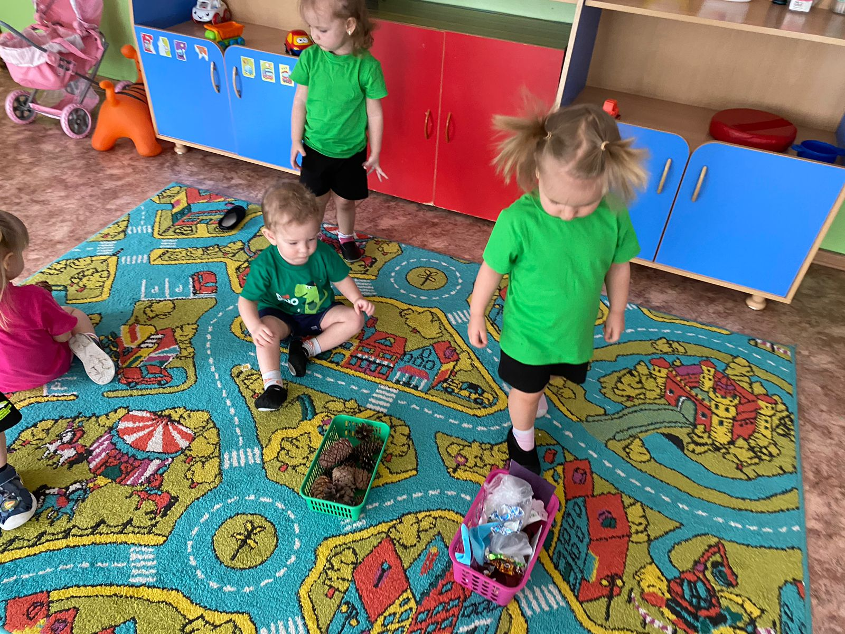
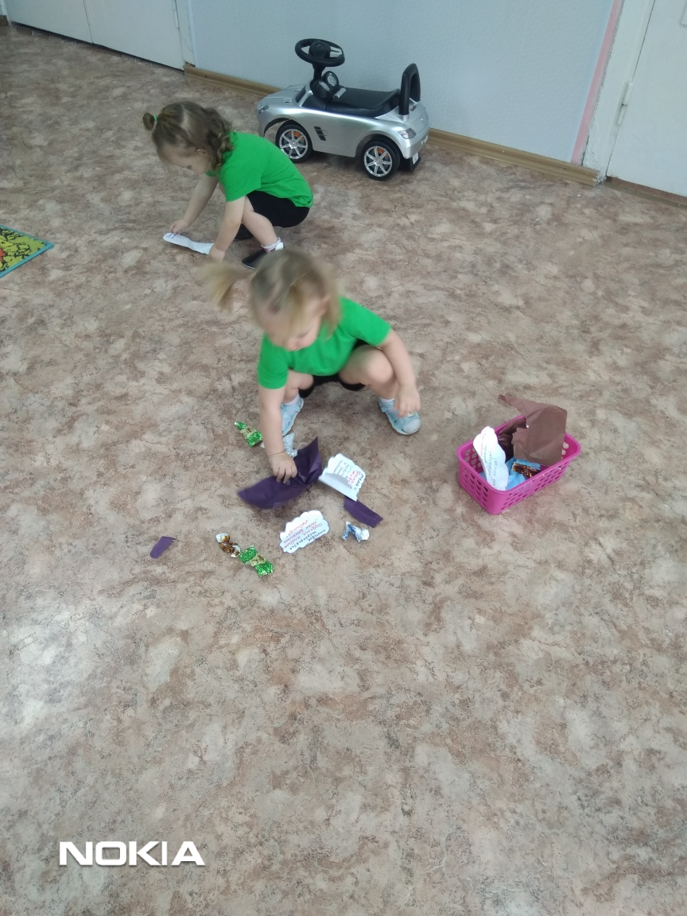
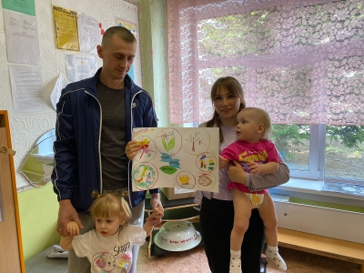
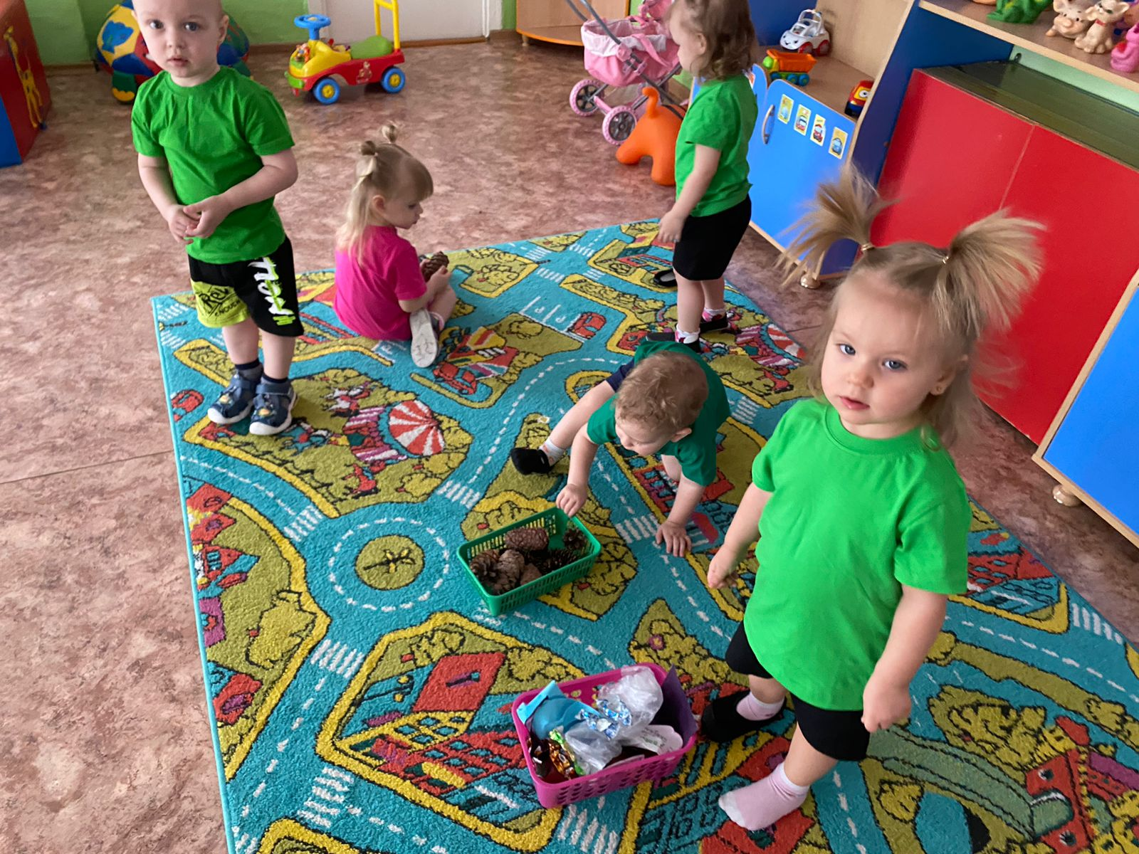
20 марта день земли

Slide 10
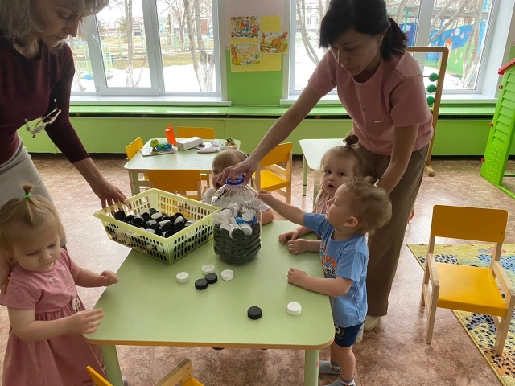
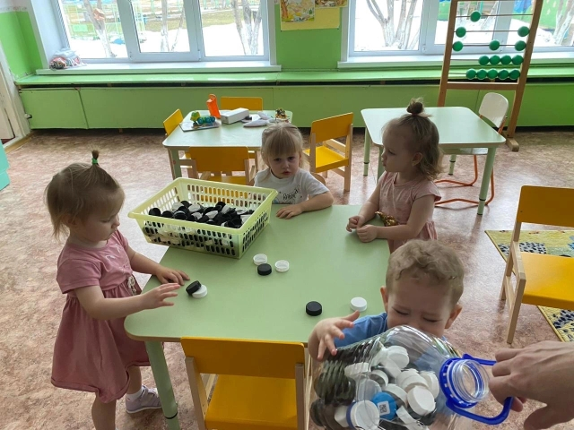

Slide 11
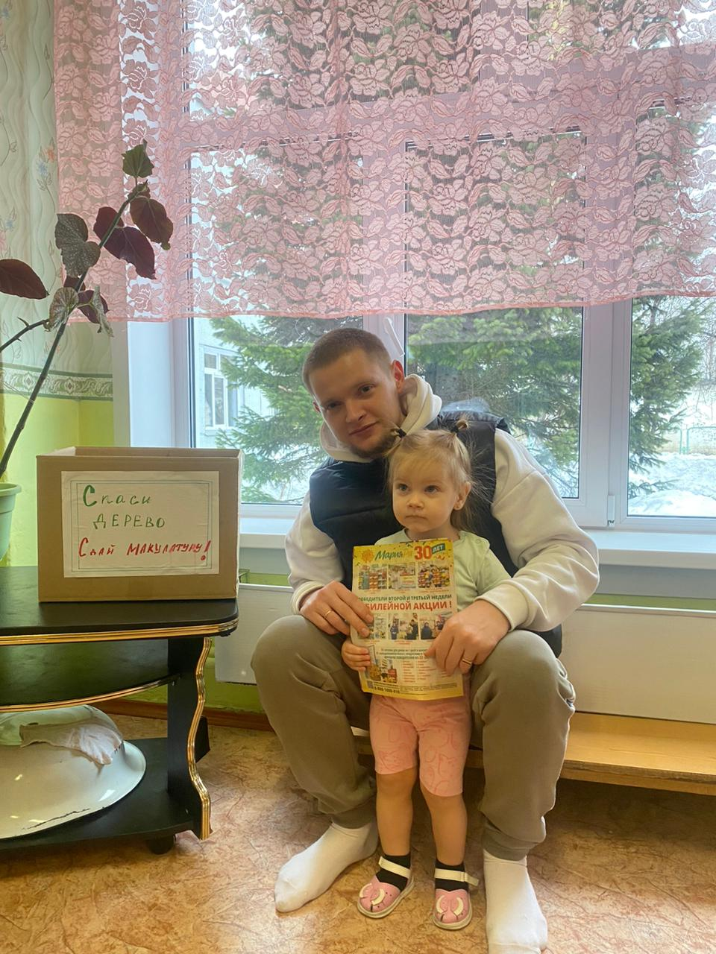
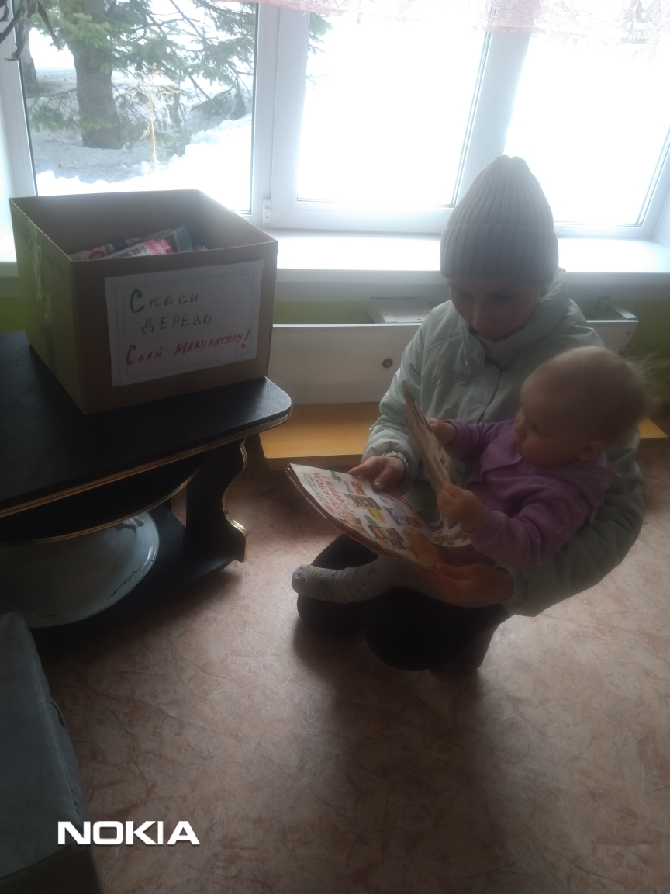
Март - апрель Акция «Спаси дерево – сдай макулатуру»

Slide 12
Апрель установили новый забор на прогулочной площадке.

Slide 13
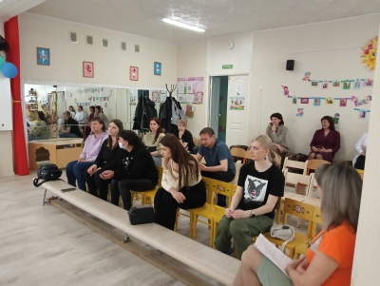
Апрель Родительское собрание «Наши достижения» (итог года)

Slide 14
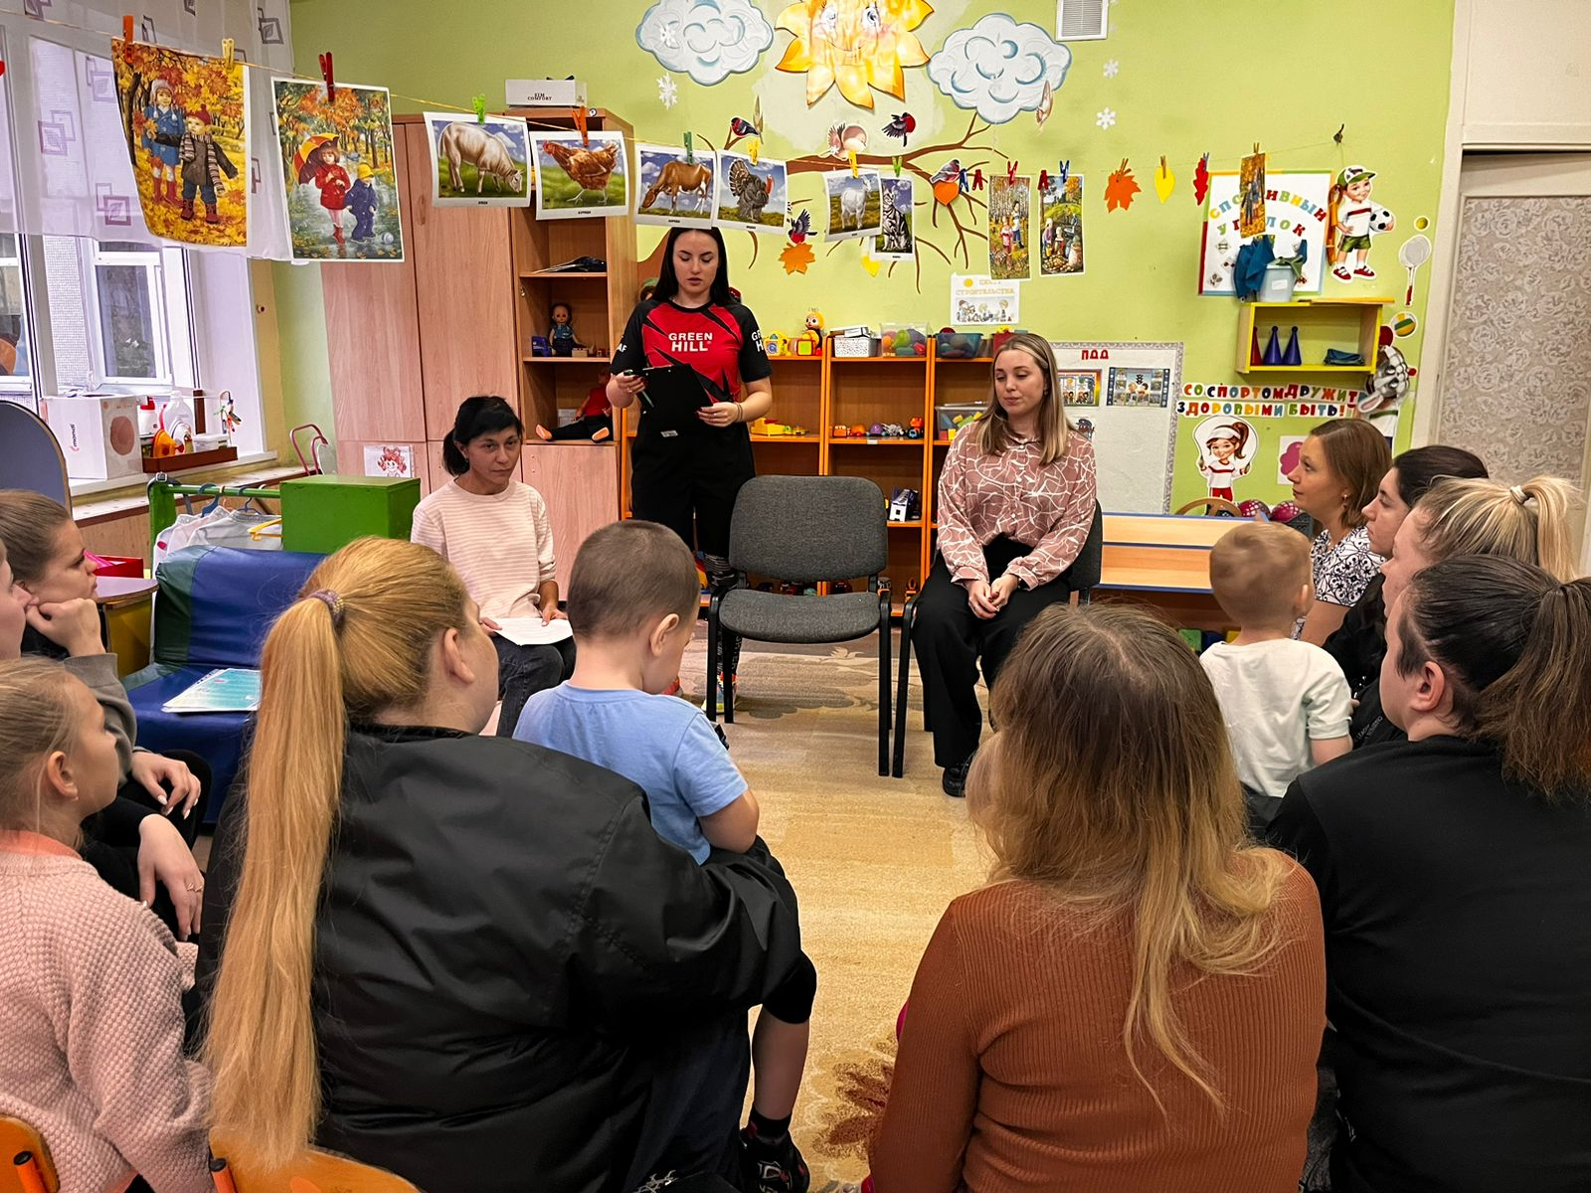
Сентябрь родительское собрание

Slide 15
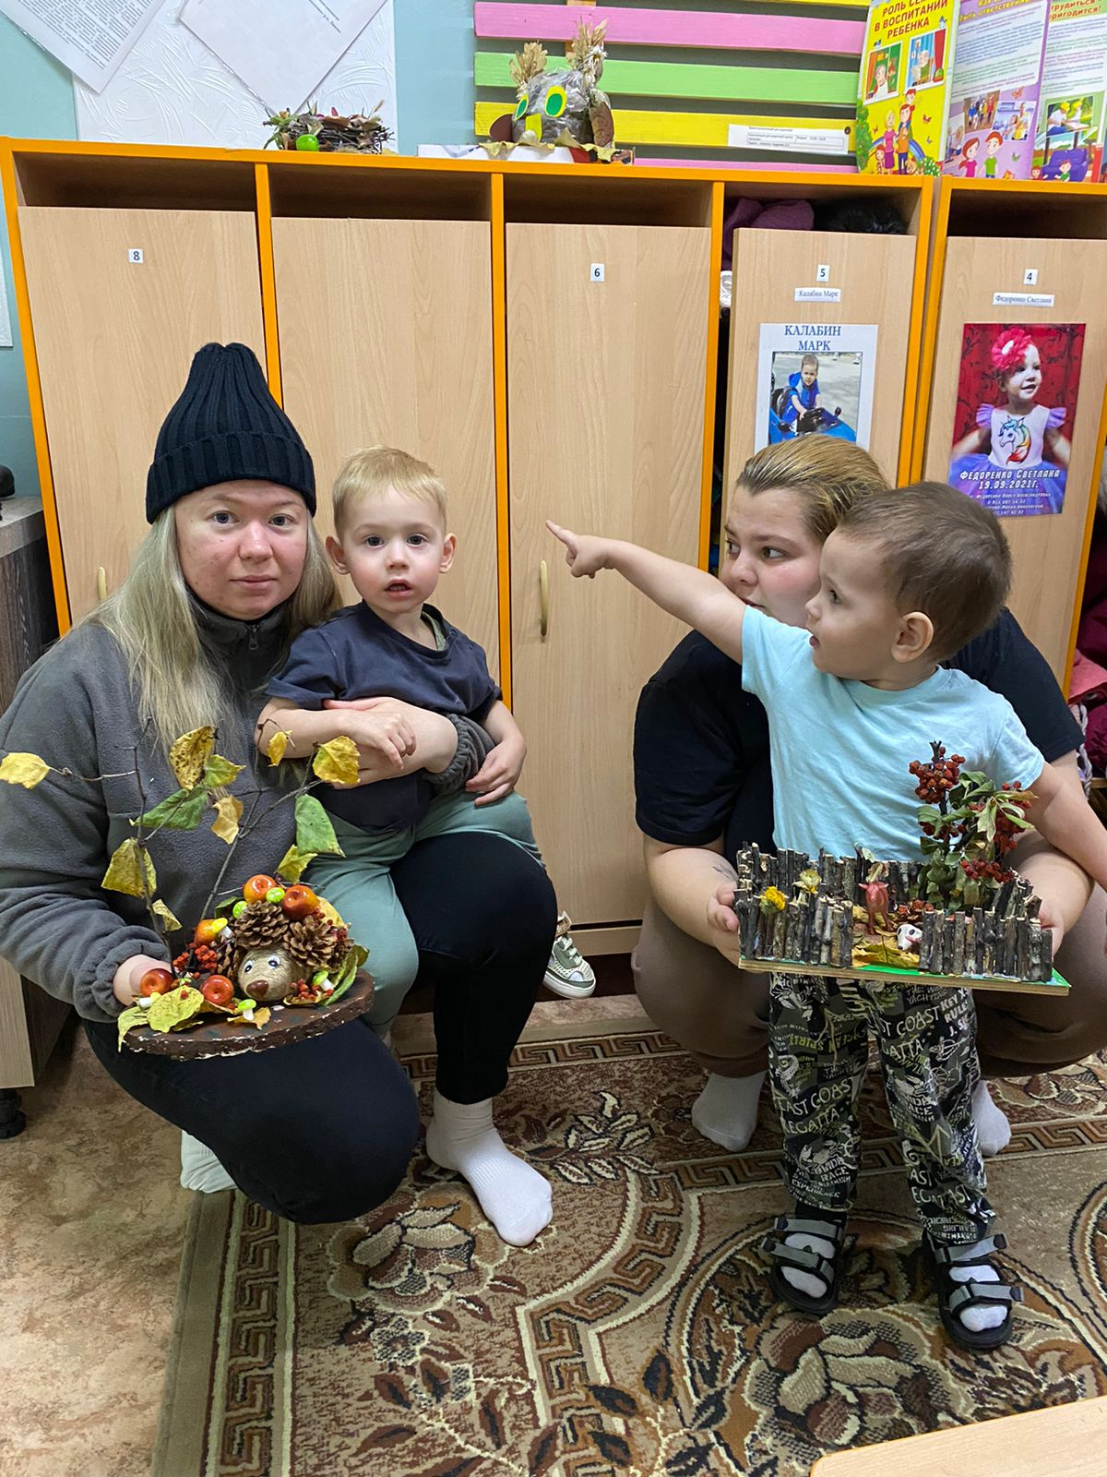
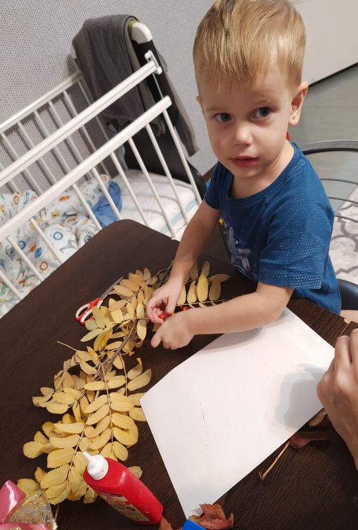
Конкурс «Дары осени»

Slide 16
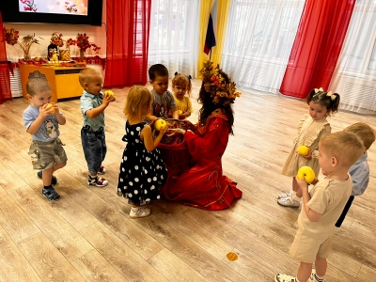
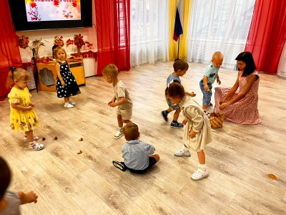
Октябрь «Праздник осени»

Slide 17
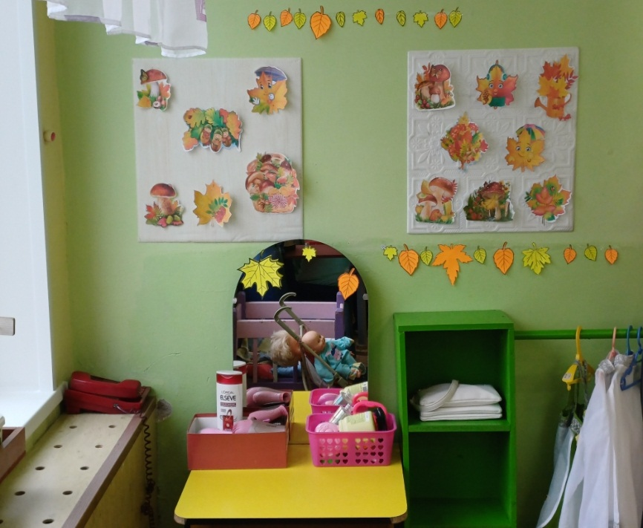
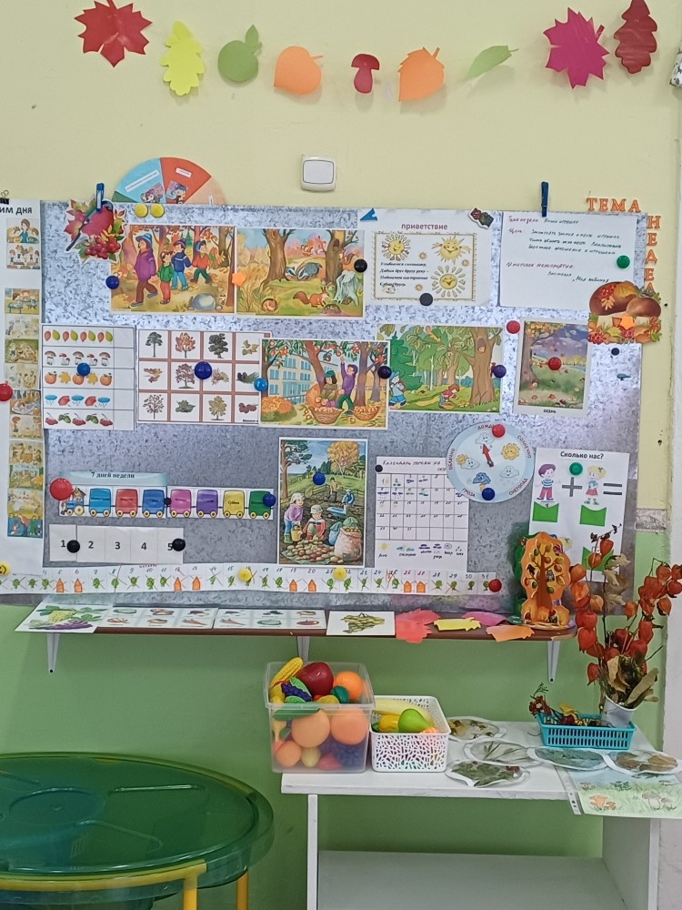
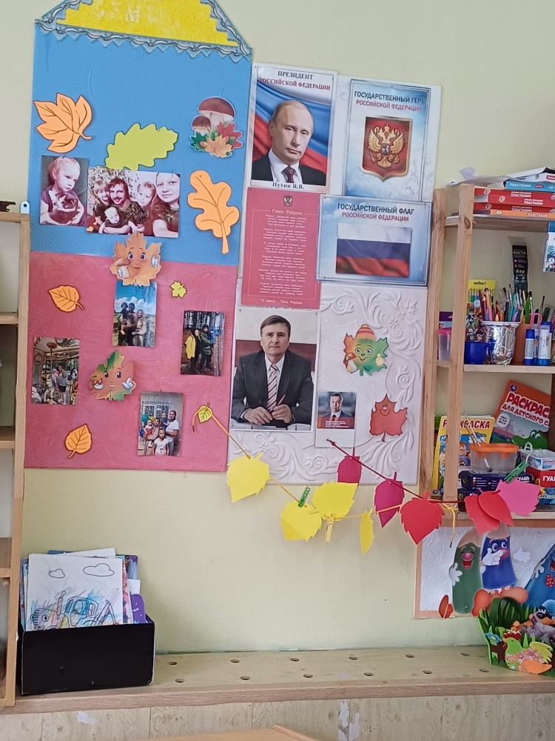
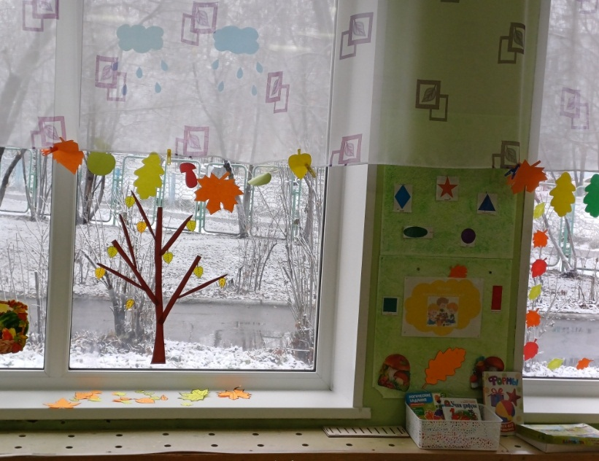
«Волшебница осень» Осеннее оформление группы «Белочка» (родители приняли активное участие в оформлении группы)

Slide 18
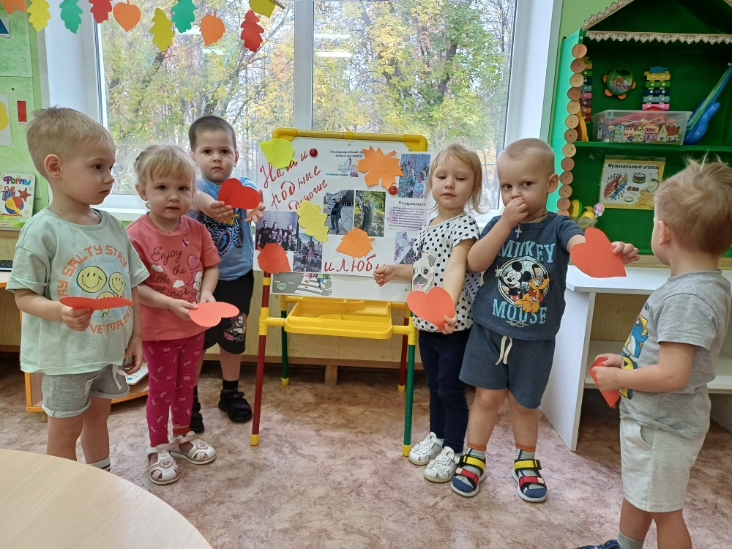
1 октября «День пожилого человека»

Slide 19
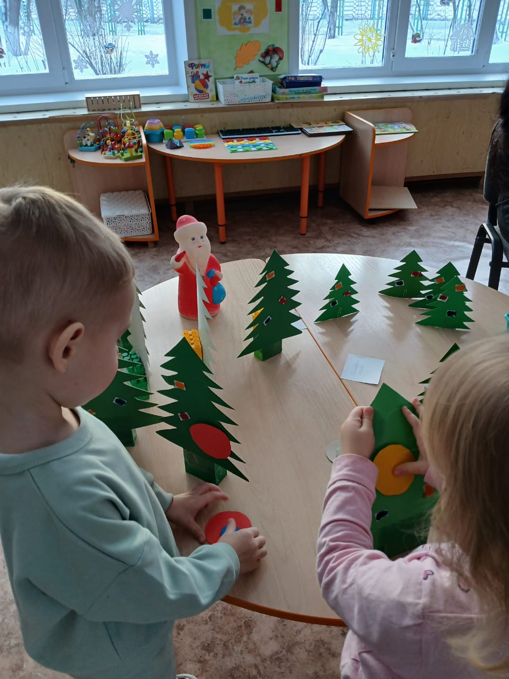
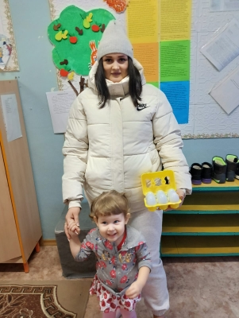
Родители пополнили предметно развивающую среду «играми – нейротренажерами»

Slide 20
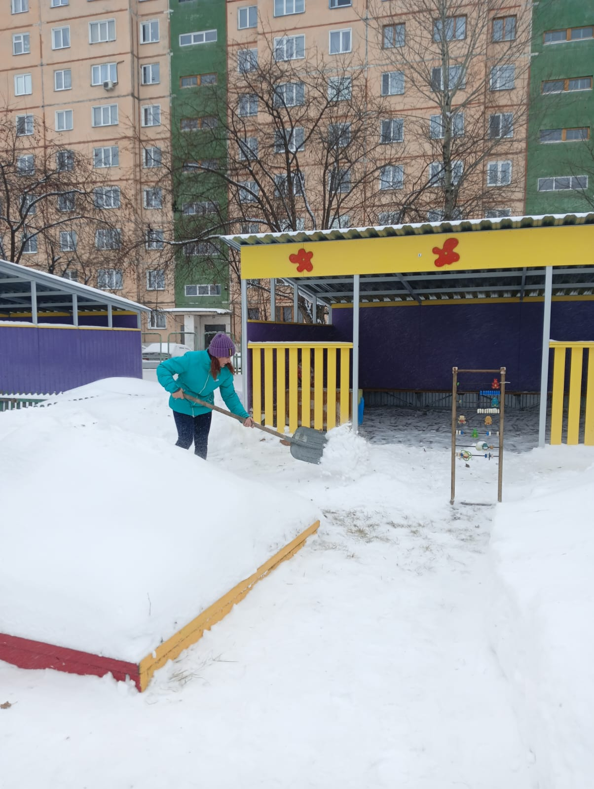
Ноябрь родители активно принимают участие в уборке снега на прогулочной площадке

Slide 21
Родители помогли украсить группу к новому году

Slide 22
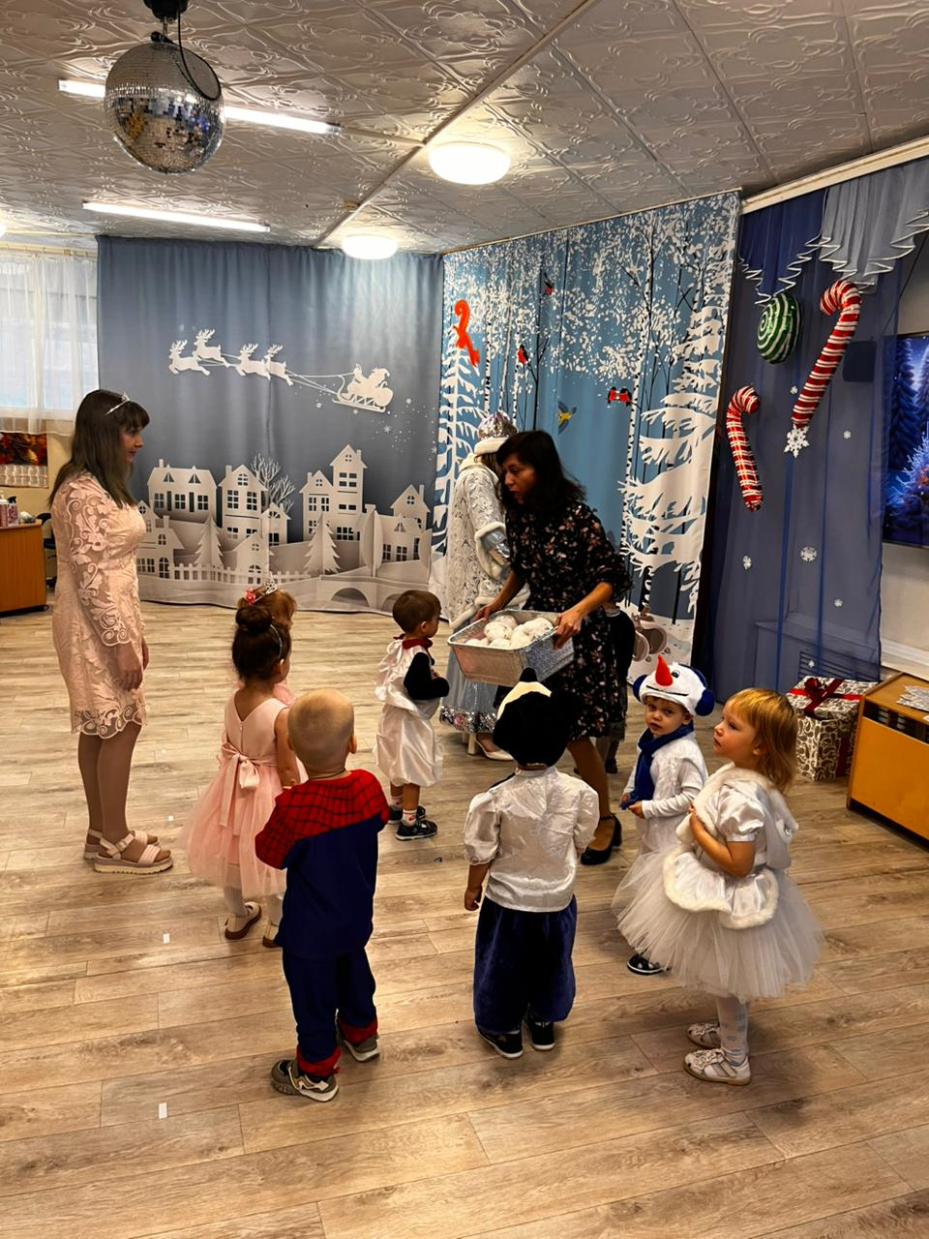
23 Декабря «Новогодний утренник»

Slide 23
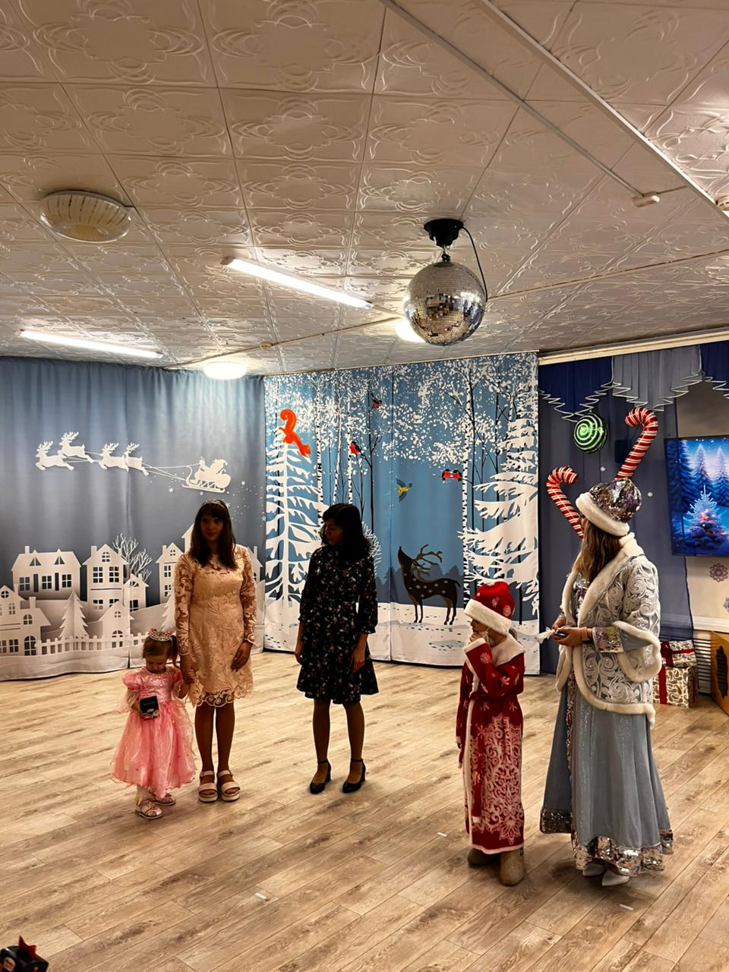
Конкурс «Новогодних карнавальных костюмов» среди родителей семья Мелентьевых «Принцессы»

Slide 24
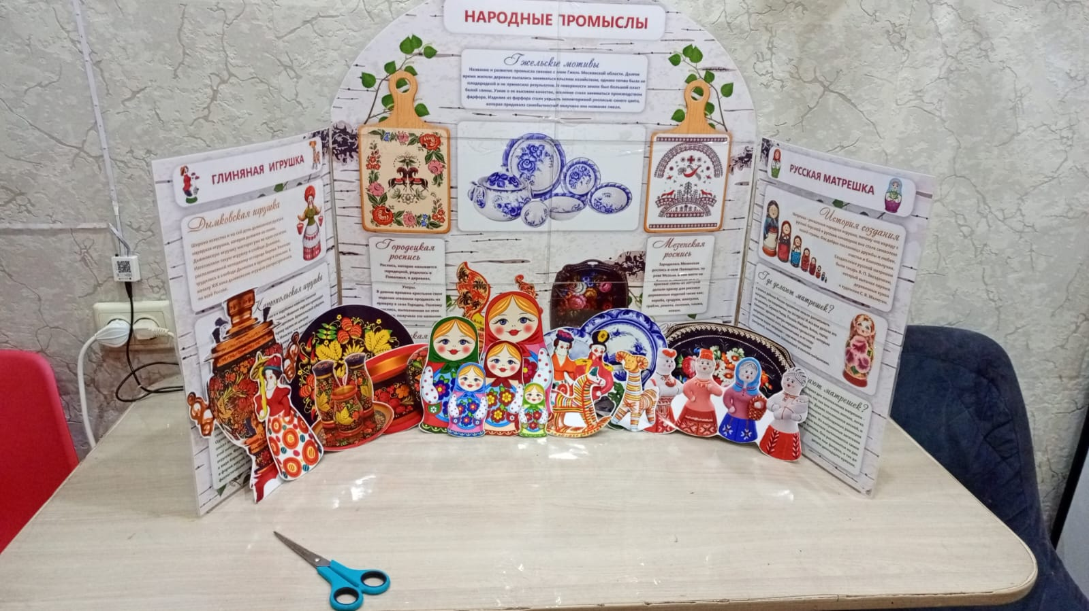
Семья Мелентьевых приняла участие в оформлении уголка «Народные промыслы» Изготовили макет карты «Искитимский район»

Slide 25
Спасибо за внимание!!!!

